Slide 1

Disciplina: Técnicas de programação para Games
PÓS-GRADUAÇÃO EM GAMES
Diretoria de Pós-graduação e Pesquisa
Centro Universitário Senac
Prof. M. Sc. Adilson Lopes Khouri adilson.Khouri.usp@gmail.com

Slide 2
Conteúdo Programático
Sessão | Conteúdo
12/04 | XP e banco de dados
17/04 | Introdução de estruturas de dados
19/04 | Arrays / Matrizes e Ordenação
24/04 | Recursão - fatoriais, Fibonacci, busca binária, busca ternária
26/04 | Lista Ligada
03/05 | Pilha, Fila
08/05 | Hash
10/05 | Árvore Binária
15/05 | Heap
17/05 | Grafos
22/05 | Binary space partition tree, Quadtree and Octrees
24/05 | Prova

Slide 3
Jogo: Forca
O jogo forca é muito simples, uma pessoa escolhe uma palavra aleatória e escreve em um papel. Em seguida é desenhada uma linha tracejada, em outra folha de papel, onde cada traço representa uma letra da palavra escrita.
Outra pessoa deve descobrir qual é foi a palavra escrita chutando letras. Cada letra certa a primeira pessoa deve escrever a letra em cima do tracejado de sua posição correspondente.
Para as letras erradas será desenhada uma parte de um boneco (representando um ser humano, como pernas, braços cabeça e tronco) em um equipamento de morte da idade média denominado: Forca.

Slide 4

Jogo: Forca
Exemplo de jogo da forca onde 5 letras erradas foram tentadas:

Slide 5
Jogo: Forca
Nosso game vai precisar de um objeto palavra
Nossa game vai precisar de um objeto Lista de palavras
Nosso game precisa de condições de vitória, perda e continue jogando
Nossa interface gráfica será o console

Slide 6
Jogo: Forca
Mostrar o código para os alunos e explicar, mandar eles entenderem o código e produzirem um relatório sobre as partes do código.

Slide 7
Banco de dados relacional
Antes de computadores a informação era armazenada em papel. Isso tornava o processo de análise, armazenamento e leitura de informação trabalhoso e demorado (Ficheiros são uma forma de indexação).
Nos anos 60 surgiram os sistemas de arquivo (precisávamos conhecer as estruturas dos arquivos para pesquisar)
Nos anos 70 surgiram os Sistemas Gerenciadores de Banco de Dados (SGBD) com o modelo de dados relacional
Nos anos 80 o uso de banco de dados é difundido em meio acadêmico, surge o SQL.
Anos 90, grandes empresas fornecedoras de SGBD, Microsoft,. Oracle, IBM, ... E software livre como MySql, Firebird, Postgresql

Slide 8
SQL
Structured Query Language (SQL) linguagem para consulta de banco de dados relacionais padronizada entre diferentes bancos de dados.
Vale ressaltar que nem todo banco de dados segue apenas o padrão SQL, cada distribuidor de ferramenta implementa algumas funcionalidades extras para facilitar o trabalho do DBA.

Slide 9
Banco de dados relacional
Atualmente SGBD podem ser executados em simples computadores pessoais.
Algumas definições:
Dado: representação da informação: classe do herói, cor da roupa,
tipo de arma
Informação: Fato extraído de um conjunto de dados e.g. Guerreiro com nível de experiência 98, peso 105 Kg morador de Gondor pertencente a cavalaria real.

Slide 10
Banco de dados relacional
Conjunto de tabelas relacionadas armazenadas em disco rígido (HD) em
uma estrutura de dados eficiente para leitura e escrita.
Garantem consistência dos dados, atomicidade de operações,
isolamento, durabilidade (ACID)
Permitem que se construa uma estrutura que evita redundância de
informação, se corretamente normalizado.

Slide 11
Comandos SQL
Vamos estudar os comandos para manipular dados em bancos de dados relacionais (select, create, update, delete, ...).
Comandos de gerenciamento e definição de dados não serão avaliados (grant, revoke, index, ....)
Vamos usar um banco de dados de exemplo em SQLite um banco de dados que não exige SGBD, tipicamente usado em dispositivos móveis (como celulares)

Slide 12
Alguns Comandos SQL
Comando | Descrição
SELECT | Seleciona colunas da tabela
INSERT | Insere registros na tabela
UPDATE | Atualiza valores das colunas da tabela
DELETE | Deleta linhas da tabela
CREATE | Cria tabelas
ALTER | Altera estrutura das tabelas
DROP | Deleta tabelas e outros objetos do SGBD
HAVING | Filtra linhas agrupadas
GROUP BY | Agrupa dados
WHERE | Filtra linhas não agrupadas

Slide 13

Comandos JOIN SQL

Slide 14
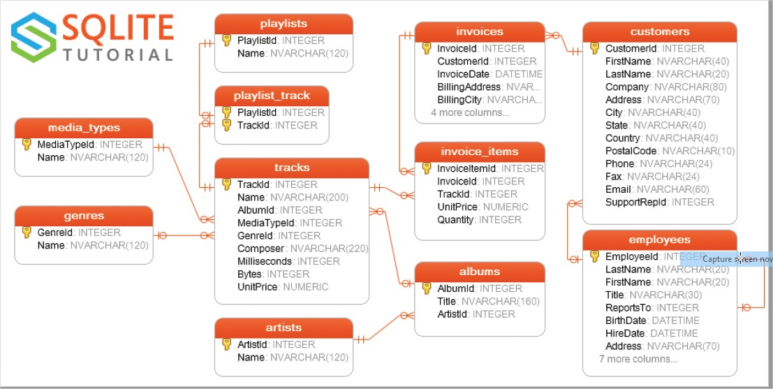
Banco de dados de exemplo

Slide 15
Prática em banco de dados
SELECT * FROM tracks;
Selecione todas as colunas da tabela: “tracks”
SELECT
trackid,
name,
albumid,
mediatypeid,
genreid,
composer,
milliseconds,
bytes,
unitprice
FROM tracks;
Selecione apenas algumas colunas da tabela: “tracks”

Slide 16
Prática em banco de dados
SELECT
name,
milliseconds,
albumid
FROM tracks
ORDER BY albumid ASC;
Selecione algumas colunas da tabela: “tracks” ordenadas por: “albumid” comk ordenação ascendente.
SELECT city FROM customers ORDER BY city desc;
Selecione algumas colunas da tabela: “customers” ordenadas por: “city” comk ordenação descendente.

Slide 17
Prática em banco de dados
SELECT
name,
milliseconds,
bytes,
albumid
FROM tracks
WHERE albumid = 1;
Selecione algumas colunas da tabela: “tracks” cujas linhas tenham o valor: “1” no campo: “albumid”

Slide 18
Prática em banco de dados
SELECT
trackid,
name
FROM tracks
WHERE name LIKE 'Wild%’
Selecione algumas colunas da tabela: “tracks” cujas linhas tenham o valor: “Wild%” no campo: “name”. Onde “%” representa uma expressão regular

Slide 19
Prática em banco de dados
SELECT
trackid,
name,
mediatypeid
FROM tracks
WHERE mediatypeid IN (1, 2)
ORDER BY name ASC;
Selecione algumas colunas da tabela: “tracks” cujas linhas tenham o valor: “1 ou 2” no campo: “mediatypeid”.

Slide 20
Prática em banco de dados
SELECT
artists.ArtistId,
albums.albumId
FROM artists
LEFT JOIN albums
ON albums.artistid = artists.artistid
ORDER BY albumid;
Left join entre duas tabelas que são ordenadas pelo campo: “albumid”
SELECT
trackid,
name,
title
FROM tracks
INNER JOIN albums
ON albums.albumid = tracks.albumid;
Exemplo de INNER JOIN

Slide 21
Prática em banco de dados
SELECT
albumid,
COUNT(trackid)
FROM tracks
GROUP BY albumid
ORDER BY COUNT(trackid) DESC;
Conta o de tracks por album
SELECT firstname, lastname
FROM employees
UNION
SELECT firstname, lastname
FROM customers
ORDER BY firstname, lastname;
Exemplo de comando UNION

Slide 22
Prática em banco de dados
SELECT
albumid,
COUNT(trackid)
FROM tracks
GROUP BY albumid
HAVING albumid = 1;
Exemplo de filtro sobre linhas agrupadas
INSERT INTO
artists (name)
VALUES ("Buddy Rich"), ("Candido"), ("Charlie Byrd");
Exemplo de comando: “insert” no banco de dados.

Slide 23
Prática em banco de dados
UPDATE employees SET lastname = 'Smith’ WHERE employeeid = 3;
Exemplo de commando update
DELETE FROM artists_backup WHERE artistid = 1;
Exemplo de commando delete
Dúvida o que ocorre se não tiver um filtro de linhas nesses comandos?

Slide 24
Prática em banco de dados
SELECT
customerid,
firstname,
lastname,
CASE country WHEN 'USA’
THEN 'Dosmetic’
ELSE 'Foreign’
END CustomerGroup
FROM customers
ORDER BY LastName, FirstName;
Exemplo de commando: “case”

Slide 25
Prática em banco de dados
ALTER TABLE devices RENAME TO equipment;
Exemplo de comando ALTER, como renomear o nome da tabela do banco de dados.

Slide 26
Exercícios Práticos!
Acessar o site:
http://www.sqlitetutorial.net/sqlite-order-by/
Realizar os tutoriais:
Select
Order by
Where
IN
Like
Todos os joins!
Union
Having
Case
Insert, Update, Delete
Group by e SQLITE functions (AVG, MIN, MAX, SUM)

